Slide 1
Laboratório de Software
Aula de Apresentação (I)
Funcionamento e Objetivos da Disciplina
1 março 2025

Slide 2



Equipa
Ana Rito Rebelo
Rodolfo Morgado
Daniel Carvalho
Mário Rijo Carvalho
Professora Assistente Convidada
Professor Assistente Convidado
Monitor
Monitor

Slide 3
Funcionamento da Disciplina
Toda a informação sobre o funcionamento da disciplina está no repositório GitHub (secção Wiki)
O Slack será o meio de comunicação privilegiado.
Cada turma terá um canal e haverá também um canal por grupo.
O Moodle será utilizado apenas em questões mais institucionais.
Todas as aulas serão práticas.
Introdução teórica a temas relevantes
Os Monitores (Daniel e Mário) vão dar apoio fora da aula.
Há uma hora de Zoom (segundas e terças de manhã) para dúvidas
Notes:
LS tem "precedência" de ISI e IPW

Slide 4
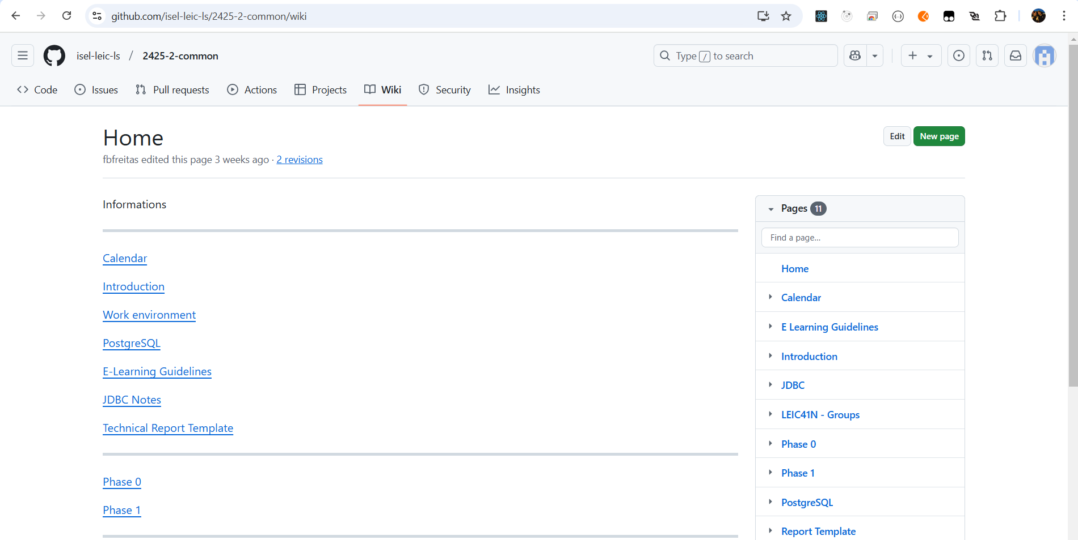

Slide 5
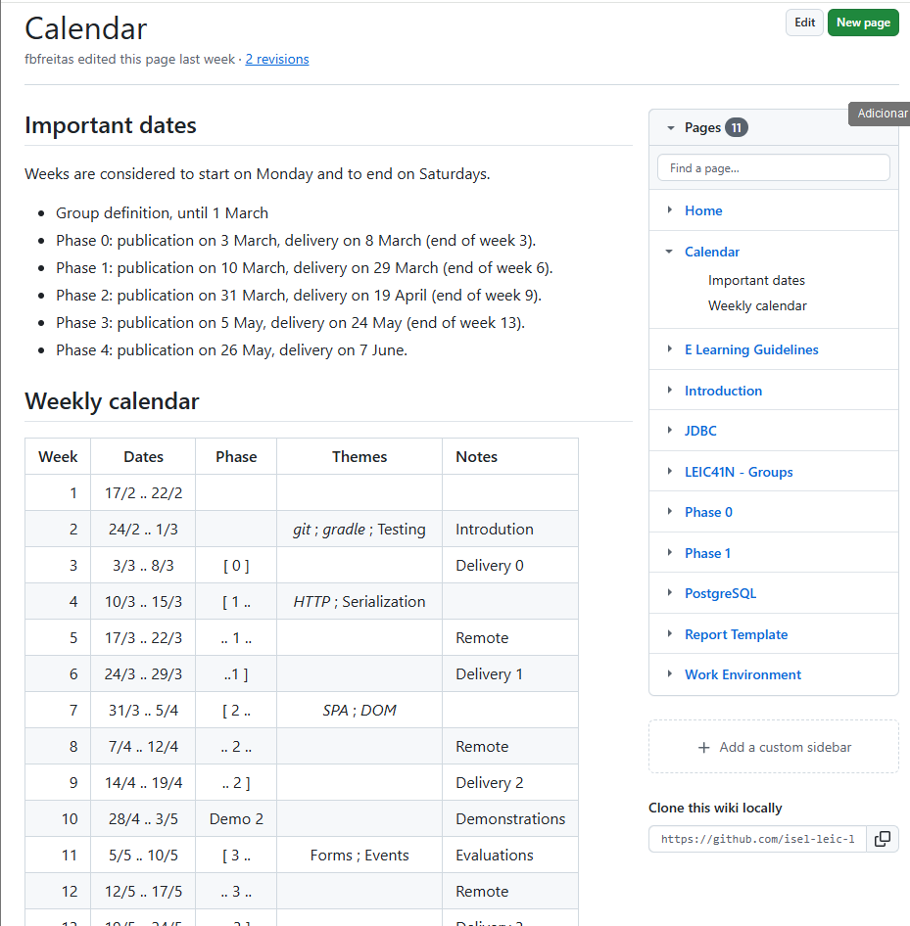

Slide 6
Objetivo da Disciplina
Desenvolvimento de uma aplicação Web ("full-stack“)
utilizando os conceitos adquiridos nos semestres anteriores.
Projeto terá 4 fases de desenvolvimento, com 4 entregas (ver calendário na Wiki)
Existirá uma fase 0 (de preparação do ambiente de trabalho).
Nesta fase deverá ficar tudo preparado em termos de ambiente de desenvolvimento para a fase 1.
Todos os elementos do grupo devem ter o software instalado e estarem ligados ao repositório privado (GitHub) do seu grupo.

Slide 7
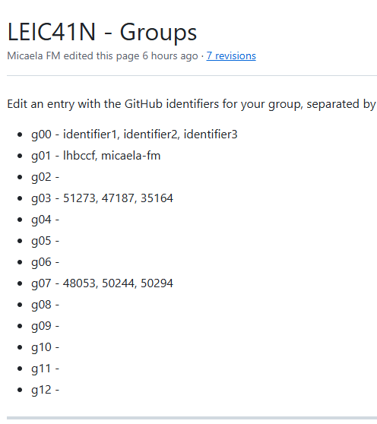
Importante:
Grupos de 3 Alunos
Alunos que não tenham AED devem criar grupos entre si
Fazer o registo no GitHub caso não tenham e utilizar o "username"/identificador github de cada elemento do grupo, separados por vírgulas.
*Haverá um script que irá criar os repositórios privados dos grupos com base nesta informação.

Slide 8
Ambiente de Trabalho (tecnologia)
Intellij IDEA Community Edition (IDE) - Importante: Instalar ou fazer update para a última versão.
Instalar JDK 21 ou superior
Git e GitHub (desenvolvimento colaborativo e controlo de versões)
Gradle (definição e automatização dos processos de desenvolvimento)
Kotlin (Backend) e Javascript (Frontend)
JUNIT5 (testes)
JDBC (para acesso à base de dados através de Kotlin)
PostgreSQL (motor de base de dados relacional)

Slide 9
Processo de Avaliação
A avaliação terá como foco a qualidade do código apresentado na versão final.
Reutilização de código | não repetição de código;
Foco nos testes (muito importante).
Existirá uma avaliação intermédia, que é feita através de uma ficha de avaliação.
Quem reprovar na ficha terá de ir a uma discussão individual. O resultado da discussão individual poderá implicar o aluno não continuar na disciplina (no ano passado aconteceu com 10% dos alunos). Tenham isso em consideração e sejam parte ativa no desenvolvimento do projeto, pois é a melhor forma de continuarem motivados.
Nas Demonstrações (10/15min), o grupo apresenta à turma a sua versão do projeto, a "funcionar", segundo um guião que é comum a todos os grupos da turma. O guião será publicado no dia anterior às demonstrações.
No decorrer do semestre, mediante o estado de cada projeto, poderão ser lançados desafios diferentes por grupo, no sentido de valorizar os grupos que estão mais avançados e terem uma nota mais elevada no final (por mérito);
Haverá uma discussão final e o projeto será avaliado apenas na sua versão final (é expectável haver "refactoring" de código ao longo das fases).
O projeto culmina com o "deploy" do projeto para a “Cloud”

Slide 10
Laboratório de Software
Aula de Apresentação (II)
Git/GitHub, Gradle e Testes
1 março 2025

Slide 11
Git / GitHub
Conceitos e Exemplo Prático

Slide 12
O que são Sistemas de Controlo de Versões?
Permitem:
Registar alterações em ficheiros, ao longo do tempo
Para não se perder as várias versões de um projecto, ao ser implementado
Comparar diferenças entre versões de ficheiros
Para se saber como foi corrigido um bug
Análise do histórico do projecto
Regressar a uma versão anterior dos ficheiros
Útil quando se faz asneira, e se quer voltar ao estado anterior do projecto

Slide 13
Os Primórdios: Sistemas de Controlo de Versões Locais (1/2)
Antigamente, quando nada disto existia...
Faziam-se cópias locais dos ficheiros para outras directorias, usando uma nomenclatura no nome das pastas (dependendo da organização do developer).
Ter passos manuais é muito error prone!

Slide 14
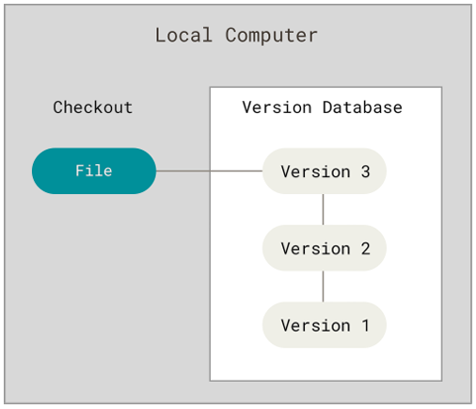
Os Primórdios: Sistemas de Controlo de Versões Locais (2/2)
Desenvolveram-se sistemas com base de dados locais, para registar as alterações nos ficheiros
Não é colaborativo
Avaria-se o computador e perde-se tudo!

Slide 15
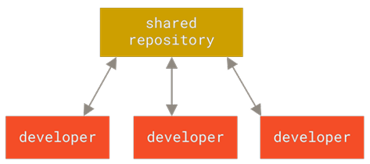
Sistemas de Controlo de Versões Centralizados
Hierárquico
Permitem a colaboração de vários developers no mesmo projecto
Servidor partilhado
Com todos os ficheiros versionados
Regista o histórico de “quem fez o quê”
MAS...
Se o servidor estiver offline, ninguém consegue colaborar, nem ir buscar/enviar ficheiros de/para o repositório
Se o disco do servidor ficar corrompido, perde-se tudo!
menos os snapshots que estiverem nas máquinas locais
Ponto central de falha!
Exemplo:
CVS
SubVersion

Slide 16
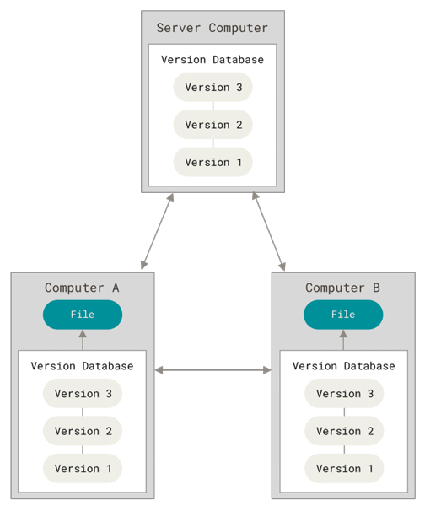
Sistemas de Controlo de Versões Distribuídos
Os Clientes fazem mirror do repositório remoto, incluindo o histórico dos ficheiros (são clones do repositório remoto)
Se o Servidor morrer, os repositórios locais dos Clientes podem ser usados para:
Fazer colaboração entre Clientes
Para restaurar o servidor
Exemplo:
Git
Mercurial

Slide 17

Git
Desenvolvido pelo Linux kernel project, 2005
Incluindo, Linus Torvalds, criador do Linux
Objetivo
Velocidade
Desenho simples
Suporte de desenvolvimento não-linear (em múltiplos branches de desenvolvimento em paralelo)
Totalmente Distribuído
Capaz de lidar com projetos grandes e com eficiência

Slide 18
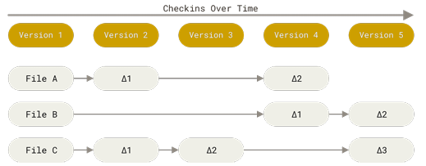
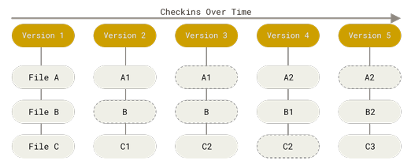
Git – Vantagens (1/2)
Baseado em Snapshots e não em diferenças entre ficheiros, aka delta-based
Delta-based
Snapshots

Slide 19
Git - Vantagens (2/2)
Todos os ficheiros ficam disponíveis localmente
É verificada a integridade dos dados, com um checksum (Hash SHA-1) calculado sobre os conteúdos de um ficheiro ou estrutura de directorias
String de 40 hex chars (0-9 e a-f)
Ex: 24b9da6552252987aa493b52f8696cd6d3b00373
O Git guarda tudo na sua base de dados através do valor do hash dos seus conteúdos.
Quase todas as operações adicionam dados ao Git
É difícil perder os dados

Slide 20
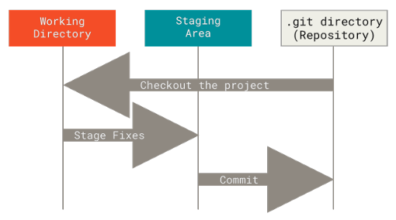
Git – Os 3 Estados
Modified
Ficheiros modificados localmente
Working Directory
Staged
Alterações marcadas para serem guardadas na BD local
Staging Area
Commited
Os dados foram guardados na BD local
Local Repository (.git directory)
Depois, os dados guardados no repo local podem ser enviados para ficarem guardados no repositório remoto

Slide 21
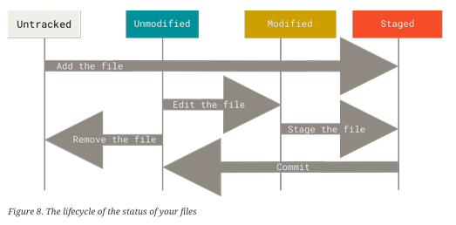
Hands On!

Slide 22
Git - Bibliografia
Imagens de: Chacon, Scott; Straub, Ben - “Pro Git”, 2nd Edition, Apress, 2014, Disponível em https://git-scm.com/book/en/v2 com Licença Creative Commons Attribution-NonCommercial-ShareAlike 3.0 Unported License (https://creativecommons.org/licenses/by-nc-sa/3.0/)
Git Reference Card: https://dzone.com/refcardz/getting-started-git

Slide 23
Exemplo Git
Animação em PowerPoint do exemplo
Sequência de comandos Git referentes à animação
Desenho final no quadro que representa a sequência dos comandos Git

Slide 24
GITHUB
REP
MERGED - DEV2 RESOLVED CONFLICT FILE2
DEV1 EDITED FILE2 LINE1
DEV2 CREATED FILE 2
MERGED - DEV2 RESOLVED CONFLICT FILE2
DEV1 CREATED FILE1 AND EDIT LINE1
TRY TO PUSH (REJECTED). NEED TO PULL TO RESOLVE CONFLICT AND COMMIT (MERGE)
DEV2 EDITED FILE2 LINE1
DEV1 EDITED FILE2 LINE1
MERGED - DEV2 RESOLVED CONFLICT FILE2
DEV1 EDITED FILE2 LINE1
DEV1
REP
DEV2
REP
CLONE
CLONE
DEV2 CREATED FILE 2
DEV2 CREATED FILE 2
DEV1
DEV1 CREATED FILE1 AND EDIT LINE1
DEV1 CREATED FILE1 AND EDIT LINE1
DEV2
Notes:
CREATE REMOTE GITHUB REPOSITORY
DEV1
DEV1 CLONE REMOTE REP -> SHOW .GIT HIDDEN DIRECTORY AND REMOTE –V (AUTO CREATION)
DEV1 CREATE FILE1 (TOUCH) AND EDIT LINE1 (FILE STRUCTURE) > ADD (STAGING) -> COMMIT (REPO)
DEV1 PUSH ORIGIN (SHOW GITHUB CHANGES)
DEV 2
DEV 2 CLONE REMOTE REP (SHOW VSC)
DEV2 CREATE FILE 2 -> ADD -> COMMIT
DEV2 PUSH ORIGIN (SHOW GITHUB CHANGES)
DEV1
DEV1 PULL ORIGIN (SHOW VSC)
DEV1 EDIT FILE2 LINE1 -> ADD -> COMMIT
DEV1 PUSH ORIGIN (SHOW GITHUB CHANGES)
DEV2
DEV2 EDIT FILE 2 LINE1 -> ADD -> COMMIT
DEV2 PUSH ORIGIN (REJECTED!!!)
DEV2 PULL ORIGIN
DEV2 RESOLVES CONFICT -> EDIT TEXT -> SAVE -> ADD -> COMMIT
PUSH ORIGIN (OK -> SHOW GITHUB)
DEV1
DEV1 PULL ORIGIN (SEE VSC)

Slide 25
COMMAND LINE DEV1
cd f:/ls/dev1
para termos a certeza que não existe já um repositório git nesta diretoria
git status
clona o repositório remoto na nossa diretoria local e cria um remote (push/pull) //para podermos receber e enviar informação (de e para o repositório remoto
git clone https://github.com/morgadorodolfo/gitdemo.git
para entrarmos na diretoria do repositório clonado
cd gitdemo
para mostrar que foi criada uma ligação remota com o repositório remoto no github
git remote –v
criámos um ficheiro local
touch file1
aqui abrimos o ficheiro no editor de texto, editámos a linha 1 e gravámos a //alteração
git add file1 (para colocarmos esse ficheiro na zona de "staging")
para colocarmos esse ficheiro no repositório local
git commit -m "dev1 created file1 and edit line1"
"origin" é o nome por omissão da ligação remota e "main" é o nome por omissão do "branch" principal no github que foi clonado para o nosso repositório local (tudo isto é configurável)se fizermos apenas git push, o resultado é o mesmo de git push origin main
git push origin main (para fazer push do último "commit", enviando a informação para o servidor remoto)

Slide 26
COMMAND LINE DEV2
cd f:/ls/dev2
git clone https://github.com/morgadorodolfo/gitdemo.git
cd gitdemo
touch file2
git add file2
git commit -m "dev2 created file2"
git push
COMMAND LINE DEV1
git pull
abrimos o editor de texto e editámos a linha 1 da file2 e gravámos a alteração
git add file2
git commit -m "dev1 edited file2 line1"
git push origin

Slide 27
COMMAND LINE DEV2
vamos criar um conflito pois não vamos fazer pull e iremos editar a primeira linha do file2 (que entretanto já tinha sido editada pelo dev1 e cuja alteração já está no repositório remoto)
git add file2
git commit -m "dev2 edited file2 line1“
neste momento temos uma resposta indicando que não é possível fazer push pois há uma versão mais recente no repositório remoto, e diz que devemos fazer pull
git push
quando fazemos pull, é indicado que existe um conflito que vai ter de ser resolvido, sendo mostrado no editor as duas versões pedido para decidirmos o que queremos fazer
git pull
no editor de texto, resolvemos este conflito aproveitando a linha 1 do dev1 e colocando na linha 2 o texto do dev2) e gravámos o ficheiro
git add
git commit -m "merged dev2 resolved conflict file2"
git push
COMMAND LINE DEV1
git pull

Slide 28
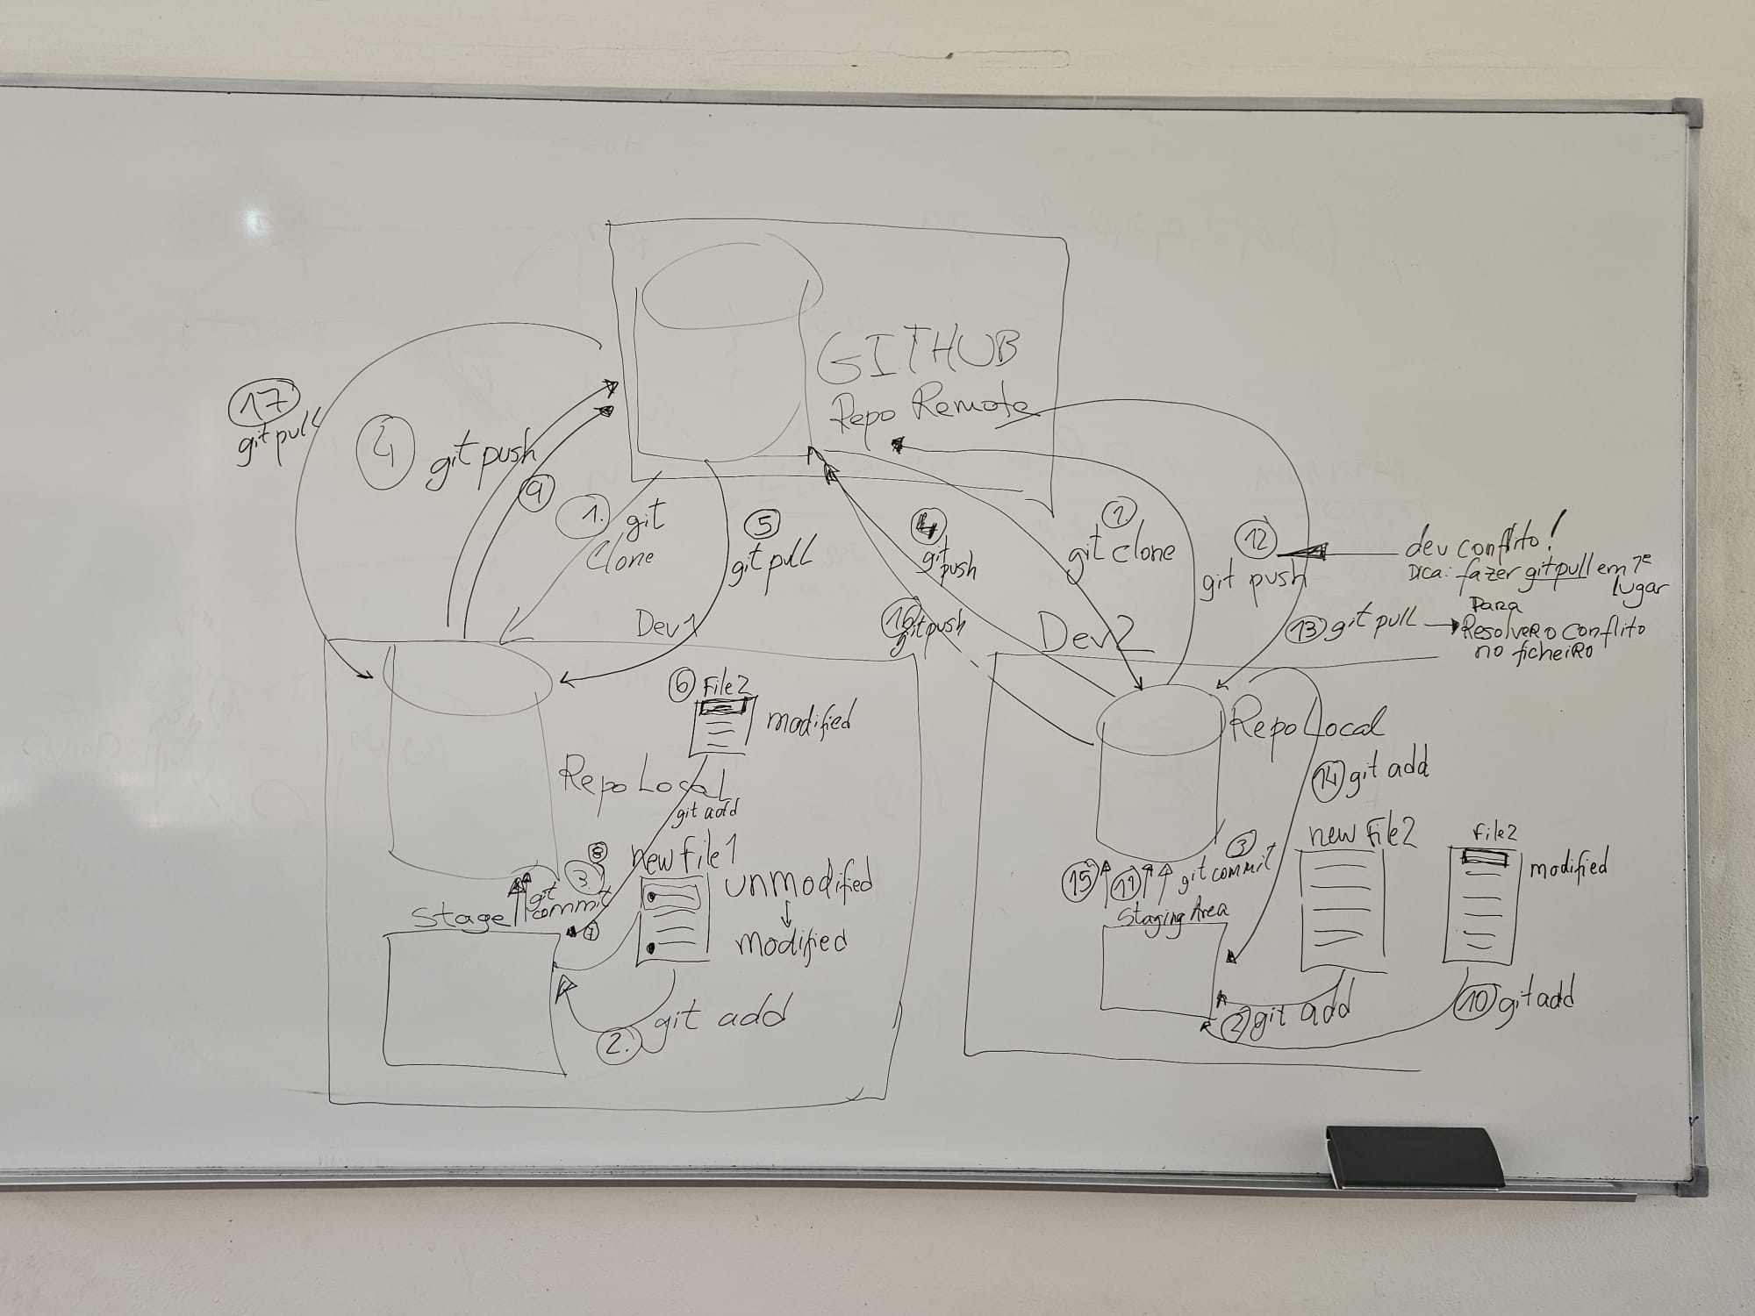
EXEMPLO NO QUADRO COM A SEQUÊNCIA DE COMANDOS GIT

Slide 29
Gradle
Build Tools (Gradle e outras)

Slide 30

Build Tools
Constroem projetos
Executam as fases do ciclo de vida pretendidas
ex. compilar, correr testes, gerar os artefactos finais (zip, jar, war...)
Usam repositórios de libs, gerindo as dependências do projeto
Artifactory
Nexus
MvnRepo
Exemplos de Build Tools
Maven
Gradle

Slide 31
Testes
Conceitos gerais e JUNIT

Slide 32
Testes
Categorias
Testes funcionais
Verificam se o software cumpre os requisitos funcionais, isto é, as funcionalidades do sistema consoante a especificação dos requisitos
Utilizado em todas as fases do ciclo de vida do desenvolvimento de software
Testes não-funcionais
Avaliam aspectos não funcionais, ou seja, a qualidade do sistema contra diversas condições de utilização e carga
Desempenho (Load, Stress and Performance tests)
Usabilidade (Usability tests and UX – User Experience)
Confiabilidade (consistente e estável)
Segurança (Penetration tests - vulnerabilidades e protegido contra ataques)
Compatibilidade (diferentes ambientes, browsers, dispositivos)
Manutenção (actualização dos sistema)
Ex: JMeter

Slide 33
Testes Funcionais
Tipos de Testes Funcionais
Testes Unitários
Validam blocos de código, tipicamente funções/métodos
Estrutura de 1 método de teste:
“Setup behavior” (configuração do comportamento expectável);
“Call method” (invocação do método a testar);
“Validate result” (validação do resultado da invocação).
Ex: Junit
Testes de Integração
Verificam a integração entre diferentes componentes do sistema
Testes de Sistema
Avaliam o comportamento do sistema como um todo
Nesta fase, correm os testes não-funcionais
Testes de Aceitação
Confirmam que o sistema obedece aos critérios de aceitação dos clientes finais

Slide 34
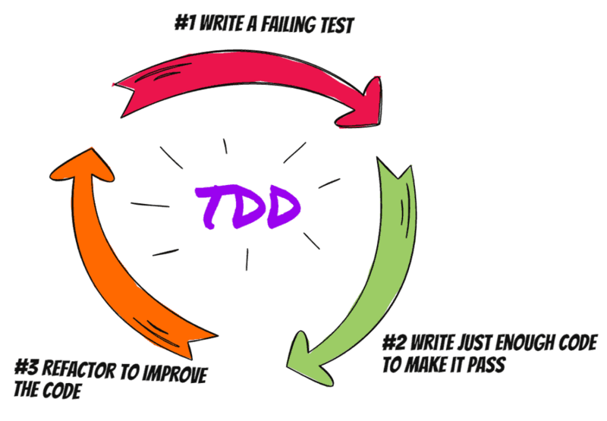
Metodologias
Test Driven Development (TDD)
Desenvolve-se o software em pequenas peças de cada vez, na qual cada peça passa por 3 fases:
RED: escreve-se o teste para o que se vai implementar. Correr o teste nesta fase, faz o teste falhe (Red), porque ainda não há implementação
GREEN: implementa-se o código com o objectivo de que o teste passe. Ao correr o teste, não são reportados erros (green)
REFACTOR: refactoriza-se o código que se implementou, para que fique bem estruturado
Desta forma, há sempre testes disponíveis para tudo o que seja código novo, diminuindo a possibilidade de haver erros (tem-se uma boa cobertura de testes!)

